Slide 1

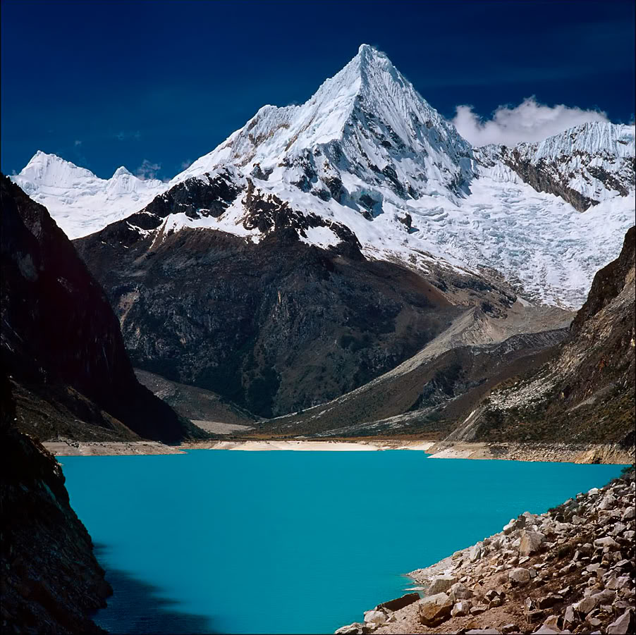
AUTORIDAD NACIONAL DEL AGUA
AVANCES EN LA IMPLEMENTACIÓN DEL SISTEMA NACIONAL DE INFORMACIÓN DE RECURSOS HÍDRICOS
SIGFREDO ERNESTO FONSECA SALAZAR
Coordinador SIG Recursos Hidricos
Oficina del Sistema Nacional de
Información de Recursos Hídricos

Slide 2

DEFINICIÓN DEL SISTEMA NACIONAL DE GESTION DE RECURSOS HIDRICOS
Normativos
Reguladores
Actores
Roles y
Competencias
Operadores
Usuarios
Se busca ordenar los roles y competencias de los actores que intervienen en la gestión del agua

Slide 3
AUTORIDAD NACIONAL DEL AGUA
La Autoridad Nacional es el ente rector y la máxima autoridad técnico-normativa del Sistema Nacional de Gestión de Recursos Hídricos. Es responsable del funcionamiento de dicho sistema en el marco de lo establecido en la Ley.

Slide 4
LEY DE RECURSOS HÍDRICOS
ARTÍCULO 15º
La ANA es la encargada de conducir, organizar y administrar el Sistema Nacional de Información de Recursos Hídricos
ARTÍCULO 18º
Los integrantes del Sistema Nacional de Gestión de Recursos Hídricos proporcionan la información que, en materia de recursos hídricos, sea solicitada por el ente rector, en el ámbito de su competencia, para el cumplimiento de sus funciones al amparo de lo establecido en la presente norma.
La Autoridad Nacional del Agua dispone la difusión de la información en materia de recursos hídricos a fin de asegurar el aprovechamiento eficiente de dichos recursos.

Slide 5

SISTEMA NACIONAL DE INFORMACIÓN DE RECURSOS HÍDRICOS
Constituye una Red de integración tecnológica e institucional para facilitar la sistematización, acceso, distribución, uso e intercambio de la información necesaria para la gestión de los recursos hídricos.
El objeto es poner a disposición la información oficial relacionada a los recursos hídricos para su utilización en las diversas actividades relacionadas a la gestión y planificación de dichos recursos.
La Autoridad Nacional del Agua promueve la óptima calidad de la información.

Slide 6
REGLAMENTO DE LA LEY DE RECURSOS HÍDRICOS
ARTÍCULO 53º
Los integrantes del Sistema Nacional de Gestión de Recursos Hídricos, generadores de información, a nivel nacional, regional y local, están obligados a proporcionar, sin costo alguno, a la Autoridad Nacional del Agua, la información para el cumplimiento de los fines de dicho sistema.

Slide 7
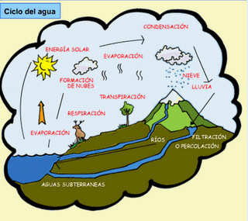
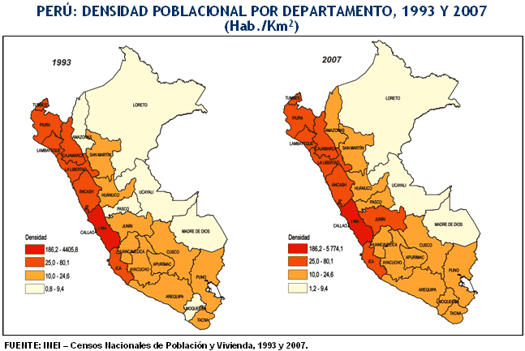
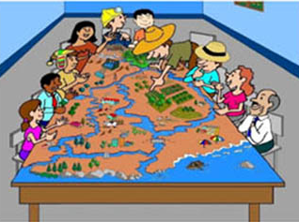

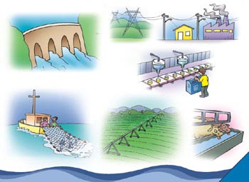
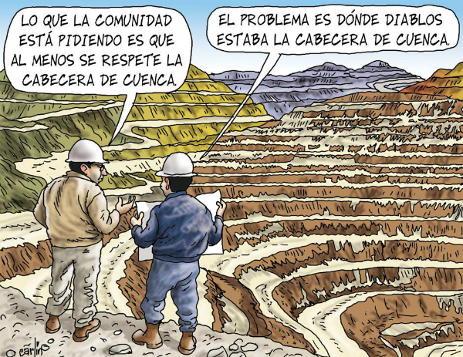

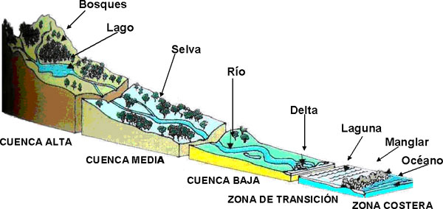
EL MUNDO REAL PROCESOS DEL AGUA
LO QUE NO MEDIMOS NO CONOCEMOS
Y NO GESTIONAMOS

Slide 8
INTEGRACIÓN DE LA
INFORMACIÓN.

Slide 9
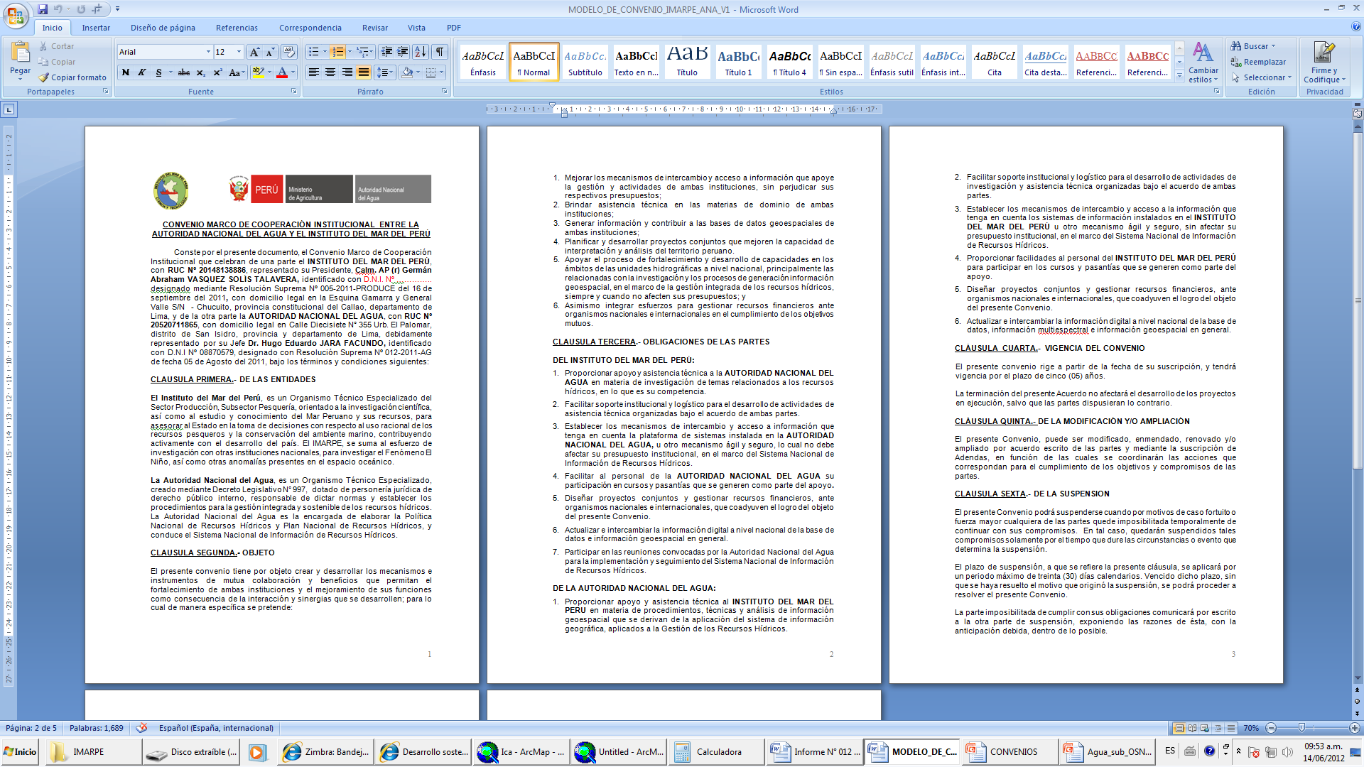
INTEGRACIÓN DE LA INFORMACIÓN SOBRE RECURSOS HÍDRICOS
  CONVENIOS DE INTERCAMBIO DE INFORMACIÓN VIGENTES.
  INSTITUTO GEOLOGICO, MINERO Y METALURGICO INGEMMET.
  SERVICIO NACIONAL DE METEROLOGIA Y HIDROLOGIA SENAMHI.
  OFICINA DE ESTUDIOS ECONÓMICOS Y ESTADISTICOS DEL MINSITERIO DE AGRICULTURA MINAG.
  INSTITUTO DEL MAR DEL PERÚ IMARPE

Slide 10
INTEGRACIÓN DE LA INFORMACIÓN SOBRE RECURSOS HÍDRICOS
CONVENIOS CON AVANCES
INSTITUTO GEOGRAFICO NACIONAL, PROCESO DE FIRMA
SERVICIO DE AGUA POTABLE Y ALCANTARILLADO SEDAPAL, SE HA DESIGNADO REPRESENTANTES.
DIRECCIÓN GENERAL DE HIDRAULICA DEL MINSITERIO DE AGRICULTURA, REVISIÓN DEL CONVENIO.
OTROS CONVENIOS POSIBLES, CON NEGOCIACIONES.
DIRECCIÓN DE HIDROGRAFIA Y NAVEGACIÓN.
INSTITUTO NACIONAL DE DEFENSA CIVIL.
SUPERINTENDENCIA DE SERVICIO Y SANEAMIENTO.
MINSTERIO DE VIVIENDA CONSTRUCCIÓN Y SANEAMIENTO.
DIRECCIÓN GENERAL DE SALUD AMBIENTAL DIGESA
INSTITUTO INVESTIGACIÓN DE LA AMAZONIA PERUANA.

Slide 11
INTEGRACIÓN DE LA INFORMACIÓN SOBRE RECURSOS HÍDRICOS
Inter Institucionales
N° | INSTITUCIÓN
1 | DIRECCIÓN GENERAL DE INFRAESTRUCTURA HIDRÁULICA MINAG
2 | DIRECCIÓN DE INFORMACIÓN E INVESTIGACIÓN AMBIENTAL-MINAM
3 | DIRECCIÓN DE HIDROGRAFIA Y NAVEGACIÓN
4 | INSTITUTO NACIONAL GEOGRAFICO
5 | INSTITUTO DEL MAR DEL PERÚ
6 | INSTITUTO NACIONAL DE DEFENSA CIVIL
7 | INSITUTO NACIONAL GEOLOGICO MINERO Y METALURGICO
8 | MINISTERIO DE ENERGIA Y MINAS -DIRECCIÓN GENERAL DE ASUNTOS AMBIENTALES MINEROS
9 | MINISTERIO DE ENERGIA Y MINAS DIRECCIÓN GENERAL DE ELECTRICIDAD
10 | OFICINA DE ESTUDIOS ECONÓMICOS y ESTADÍSTICOS -MINAG
11 | ORGANISMO SUPERVISOR DE LA INVERSIÓN DE ENERGIA Y MINERIA
12 | SENAMHI
13 | SUNASS
14 | MINISTERIO DE VIVIENDA
15 | COFOPRI
16 | INEI
17 | ONGEIN
18 | SEDAPAL
19 | DIGESA
20 | MINSA
21 | EDUCACIÓN
22 | DICAPI
23 | MEF
24 | COMITÉ DE OPERACIÓN ECONÓMICA DEL SISTEMA INTERCONECTADO NACIONAL
25 | JUNTA NACIONAL DE USUARIOS
26 | PRODUCE
27 | OEFA
28 | IIAP

Slide 12
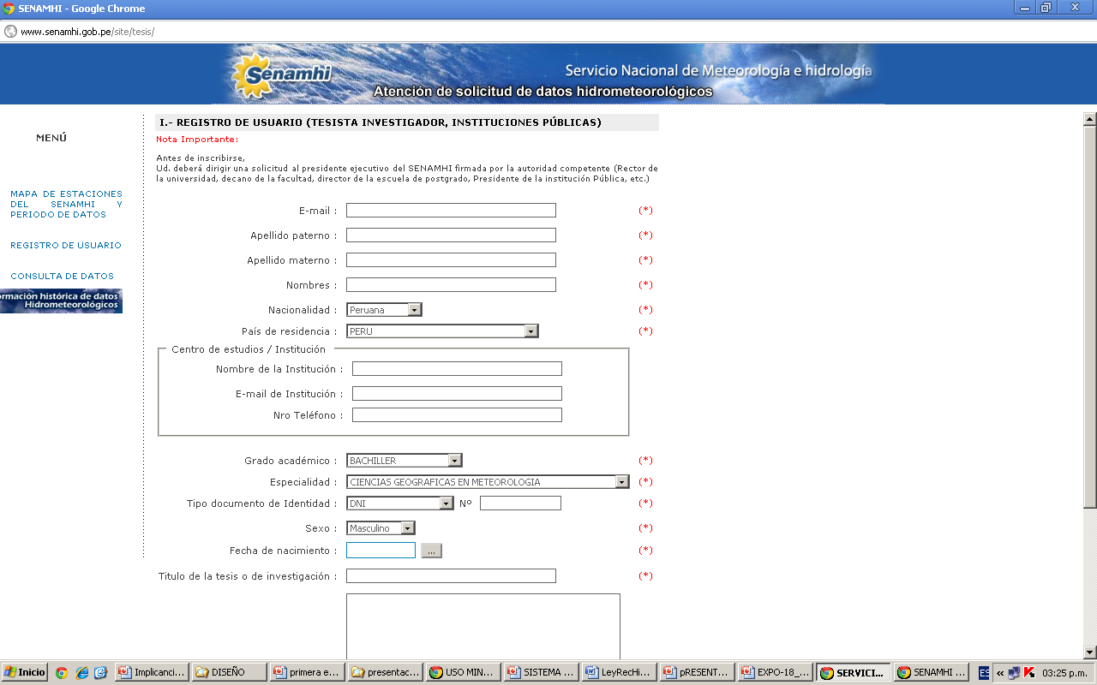
INTEGRACIÓN DE LA INFORMACIÓN SOBRE RECURSOS HÍDRICOS
ACCESO A LA DATA DE SENAMHI.
  140 ESTACIONES HIDROMETRICAS ACOPIADAS Y PUBLICADAS, EN 106 CUENCAS.
  722 ESTACIONES CON DATA DE PRECIPITACIÓN, EN 120 CUENCAS.
  ESTA ACOPIADA DATA DE TEMPERATURA, VELOCIDAD DE VIENTO,

Slide 13
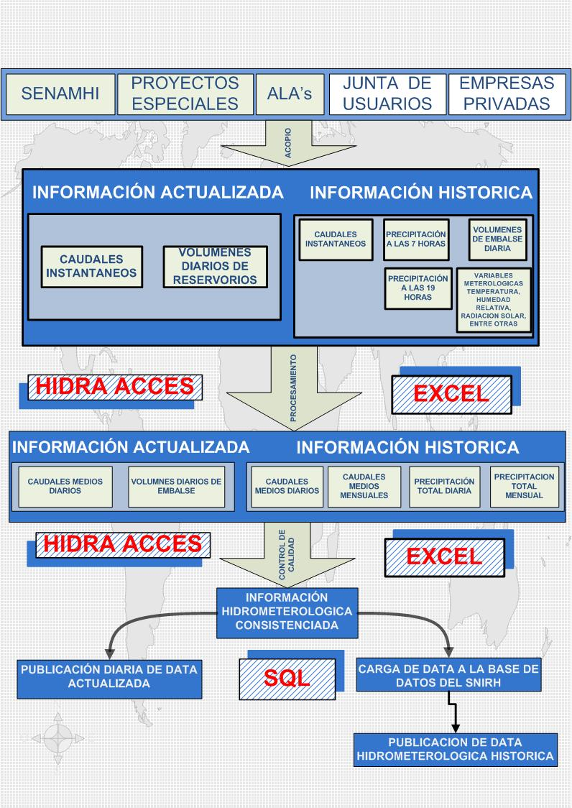
INTEGRACIÓN DE LA INFORMACIÓN HIDROMETEROLOGICA

Slide 14
INTEGRACIÓN DE LA INFORMACIÓN SOBRE RECURSOS HÍDRICOS
INFORMACIÓN INTERCAMBIADA.
Estudios Geo Ambientales, Peligros geológicos, fuentes minero medicinales, hidrogeológica, peligro de glaciales, zonas, zonas críticas por peligros geológicos, cartas geológicas 1/100000 y 1/50000, completas en formato digital. INGEMMET, catastro minero.
Información espacial del catastro Acuícolas Derechos Acuícolas, aéreas habilitadas para la pesca Bancos naturales de especies, Banco de Sustratos Rocosos, banco natural de invertebrados zonas de pesca. Ministerio de la Producción.
Inventario de pasivos ambientales mineros, Ministerio de Energía y Minas , pasivos ambientales de hidrocarburos (OEFA),
Peligros y emergencias de INDECI y OEFA .
Centros de Salud y Centros Educativos.
Puntos de Monitoreo ambiental OEFA.
Información hidrométrica del Mantaro y Rímac COES SINAC.
Inventario de Centrales Hidroeléctricas, Ministerio de Energía y Minas y OSINERMING.
Otros.

Slide 15
Información Espacial
ANA | DGAA-MINAG | INEI | INADE | INGEMMET
Delimitación de las Unidades Hidrográficas Delimitación de las Autoridades Administrativas del Agua Delimitación de las Administraciones Locales de Agua (Propuesta Autorización de Vertimientos y Reúsos del Agua Derecho de Uso de Agua Agrario Derecho de Uso de Agua No Agrario Derecho de Uso de Agua Energético Delimitación de Acuíferos Eventos Extremos (huaycos, sequias, inundaciones y deslizamientos) Ámbito de Vedas subterráneas Inventario de Fuentes de Agua Subterránea | Capacidad de Uso Mayor del Suelo Fisiografía Suelos Vegetación Pendiente Inventario de Humedales | Centros Poblados Límite Departamental Límite Provincial Centros Poblados con características socio-demograficas apitales de Departamentos, Provincias y Distritos | Represas Bocatomas Canales | Hidrogeología Geología Cartas geológicas Catastro Minero
MTC | SENAMHI | IGN -MINEDU | COFOPRI | MINEDU | SERNANP
Red Vial Aeropuertos Puertos Red ferroviaria | Estaciones Meteorológicas Estaciones Hidrométricas | Hidrografía Lagunas Nevados | Comunidades Campesinas Previos rurales | Centros Poblados con Servicios Educativos Unidades Estadísticas Educativas | Áreas Naturales Protegidas – Regional Áreas Naturales Protegidas - Nacional
FONCODES | FONAM | IBC | MINEM | PRODUCE
Pobreza a nivel de distritos, provincia y departamentos | Pasivos Ambientales | Comunidades Nativas | Centrales Hidroeléctricas | Catastro piscícola

Slide 16
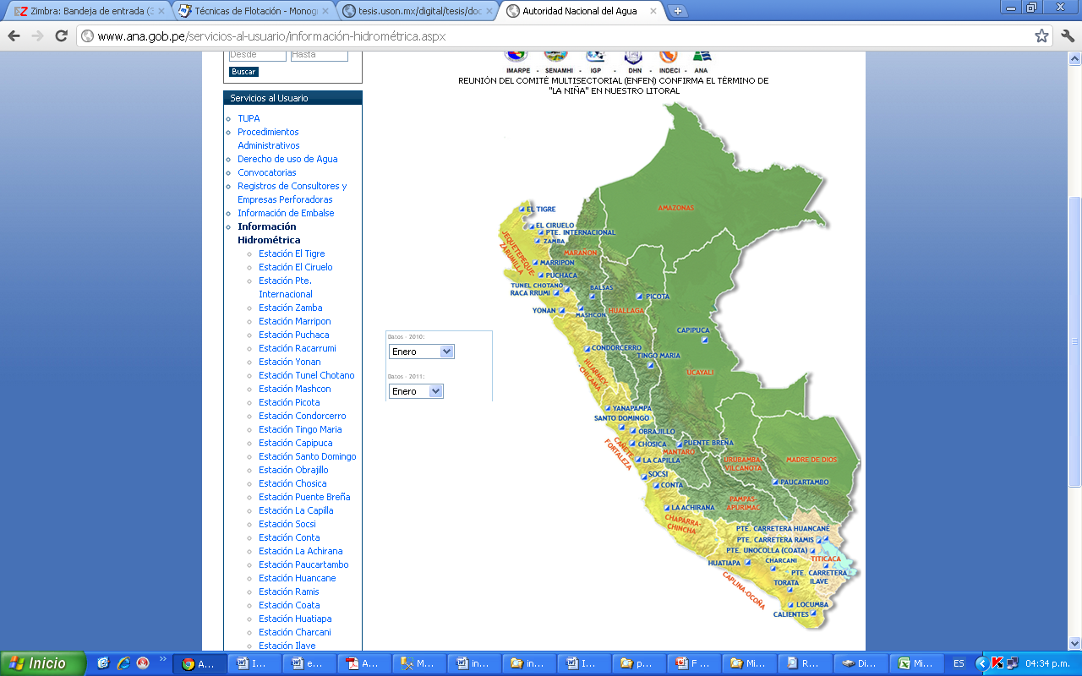
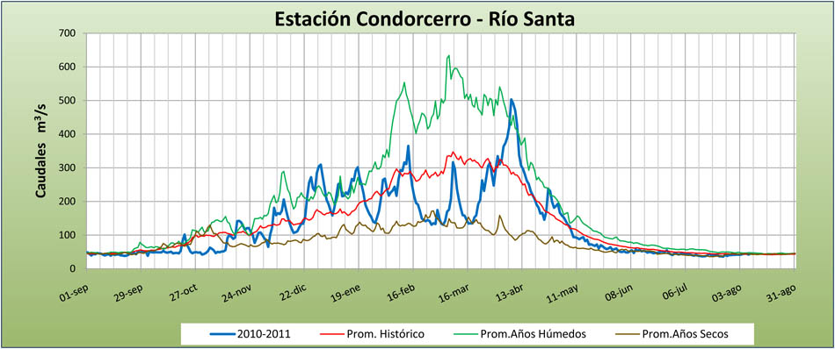
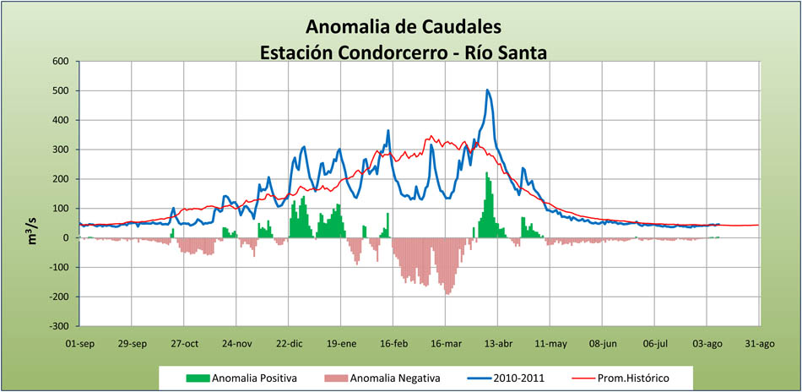
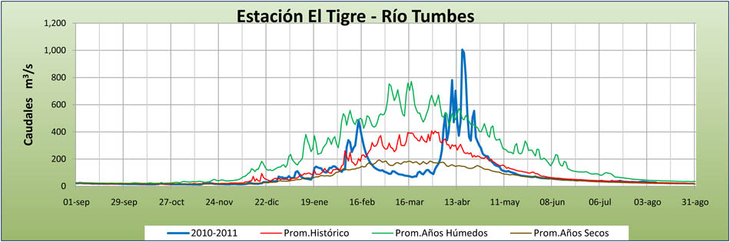
INTEGRACIÓN DE LA INFORMACIÓN SOBRE RECURSOS HÍDRICOS
Además se actualiza y publica la información de forma diaria de 30 estaciones de caudales medios diarios y 06 estaciones de niveles de 14 embalses a nivel nacional.

Slide 17
Información Sistematizada y Publicada
INTEGRACIÓN DE LA INFORMACIÓN SOBRE RECURSOS HÍDRICOS
Tipo de Información | 2009 | 2010 | 2011 | 2012 | Total
Caudales | 60,000 | 677,152 | 1,275,477 | 203,795 | 2,216,424
Precipitación | 60,048 | 881,818 | 519,602 | 4,581,261 | 6,042,729
Repositorios digital |  | 100,000 | 180,987 |  | 280,987
Pozos de agua subterránea | 5,126 | 15,521 |  |  | 20,647
Metadato Bibliográfica |  |  | 6,704 |  | 6,704
Lagunas | 344 | 5,042 |  |  | 5,386
Imágenes de Satélite y fotografías aéreas | 3,624 |  |  | 514 | 4,138
Ríos | 282 |  |  |  | 282
Disponibilidades | 800 |  |  |  | 800
Total | 130,224 | 1,679,533 | 1,982,770 | 4,785,570 | 8,578,097

Slide 18
GEO HIDRO.

Slide 19
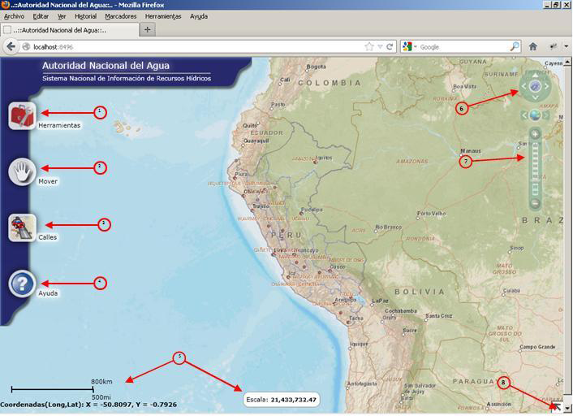
PANTABLA PRINCIPAL

Slide 20
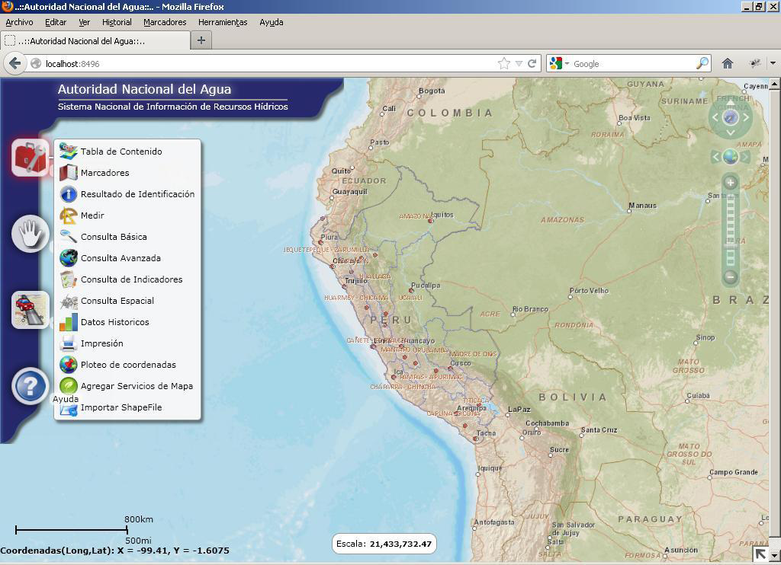
CAJA DE HERRAMIENTAS

Slide 21
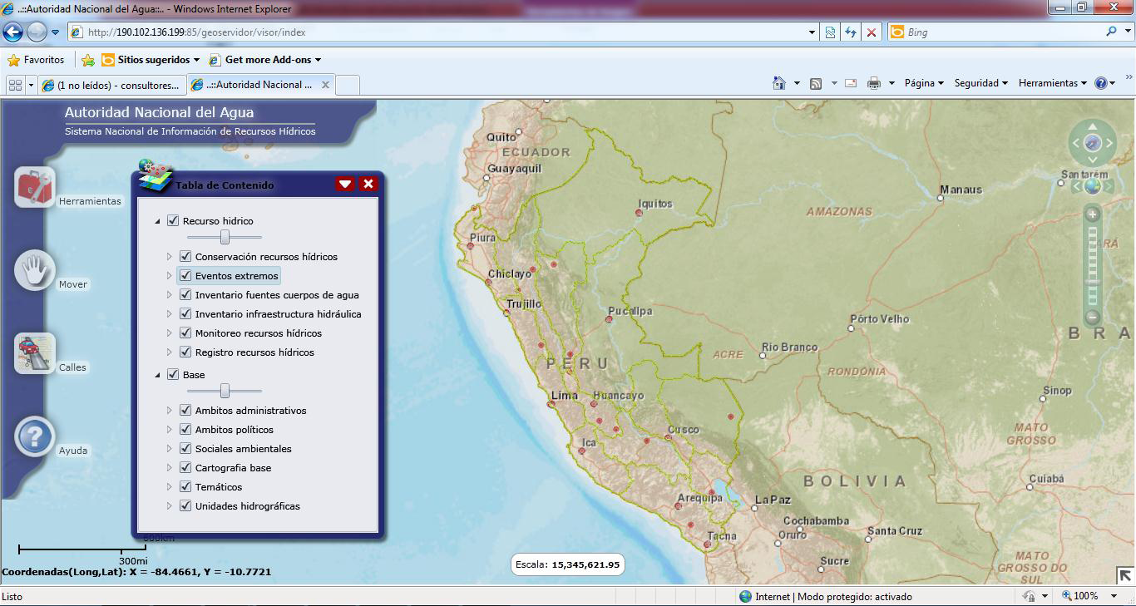
TABLA DE CONTENIDOS

Slide 22
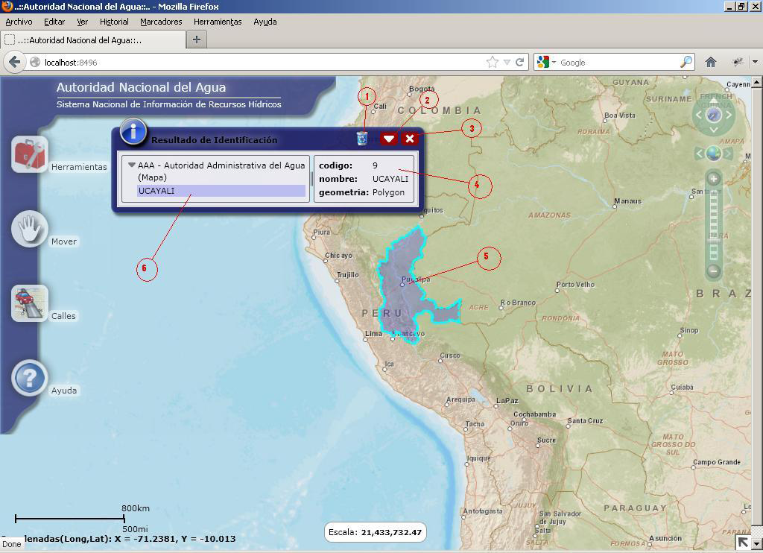
HERRAMIENTAS DIVERSAS DE CONSULTA

Slide 23
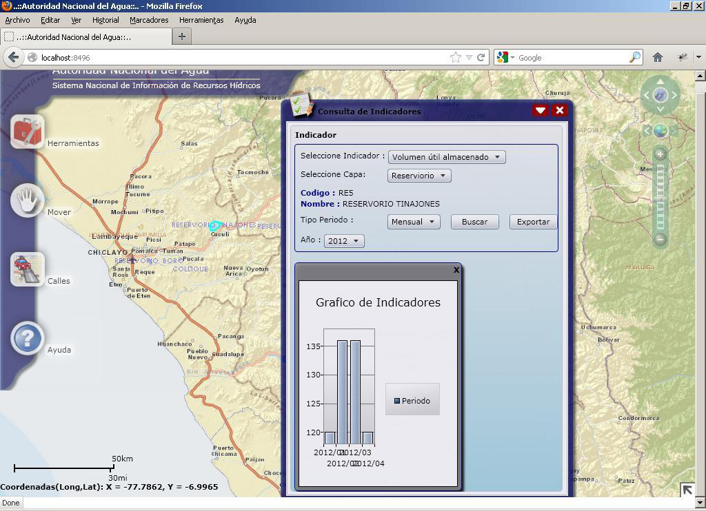
INDICADORES DE RECURSOS HIDRICOS

Slide 24


AGRIDRUPAL

Slide 25

CONCEPTO
Drupal: es una plataforma abierta y libre de sistema de gestión para el manejo de contenido y la publicación web.
AgriDrupal es una comunidad para el mantenimiento, las pruebas y la personalización de Drupal para el tema de agricultura.

Slide 26
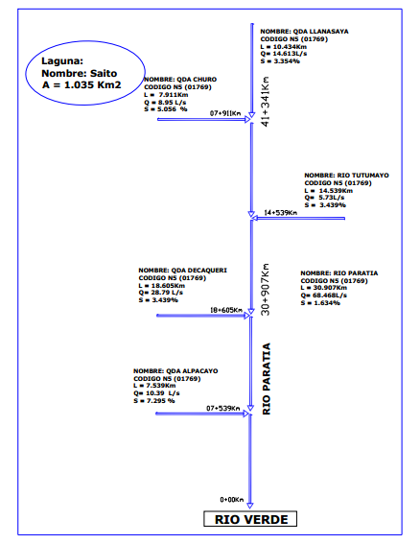
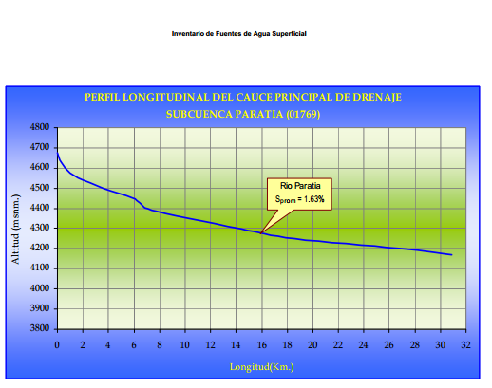
RIOS

Slide 27
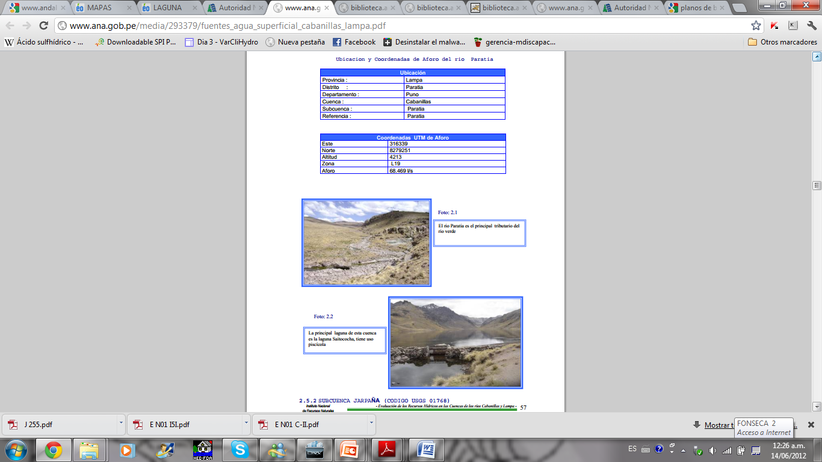

Slide 28
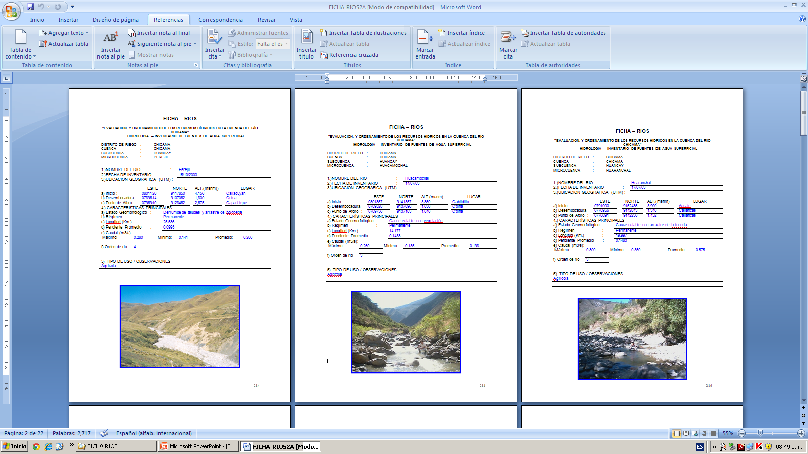

Slide 29
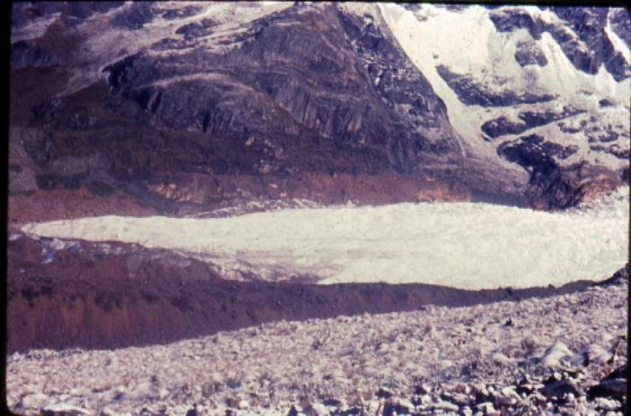
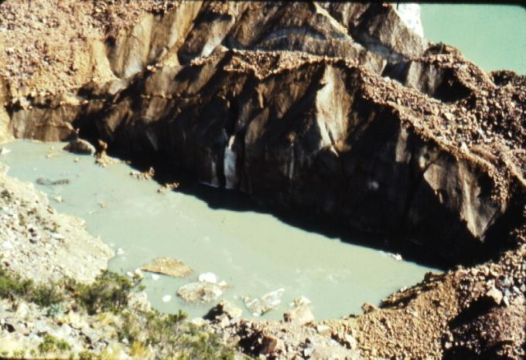
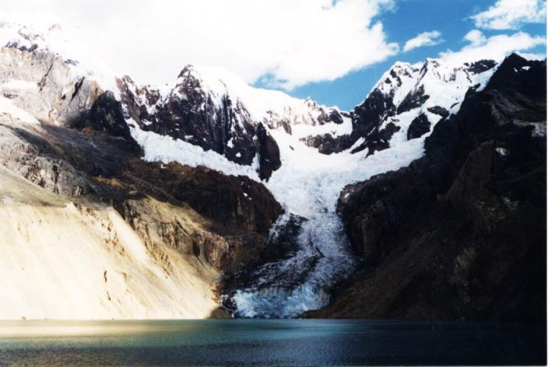
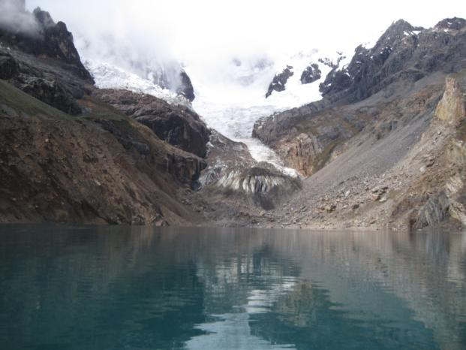
LAGUNAS
AÑO-1965
AÑO-1967
AÑO-2001
AÑO-2010

Slide 30
GENERACIÓN DE
INFORMACIÓN.

Slide 31
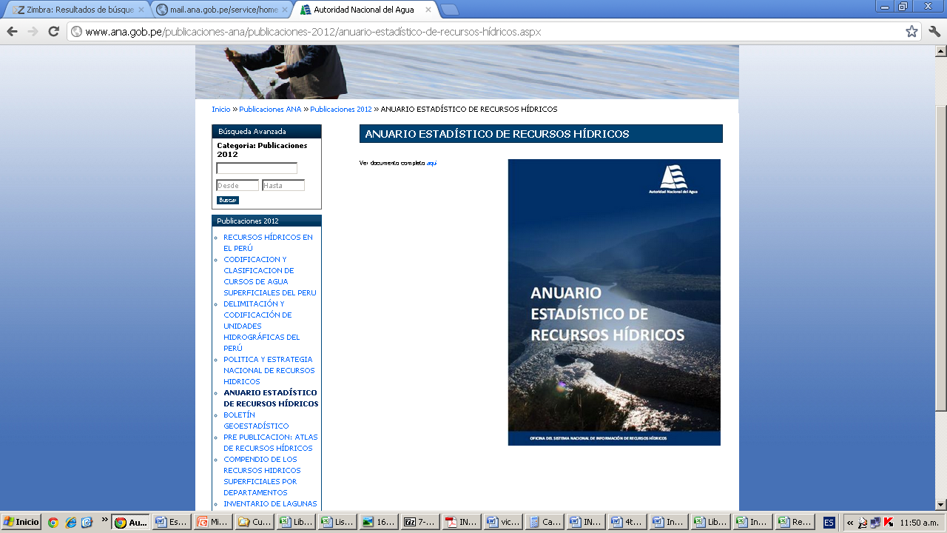
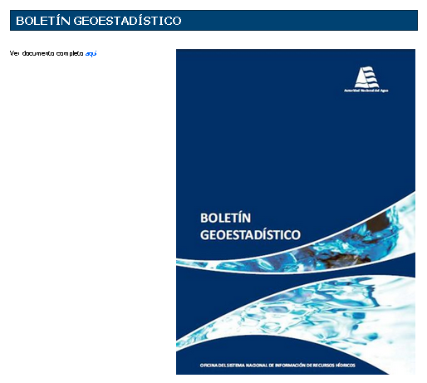
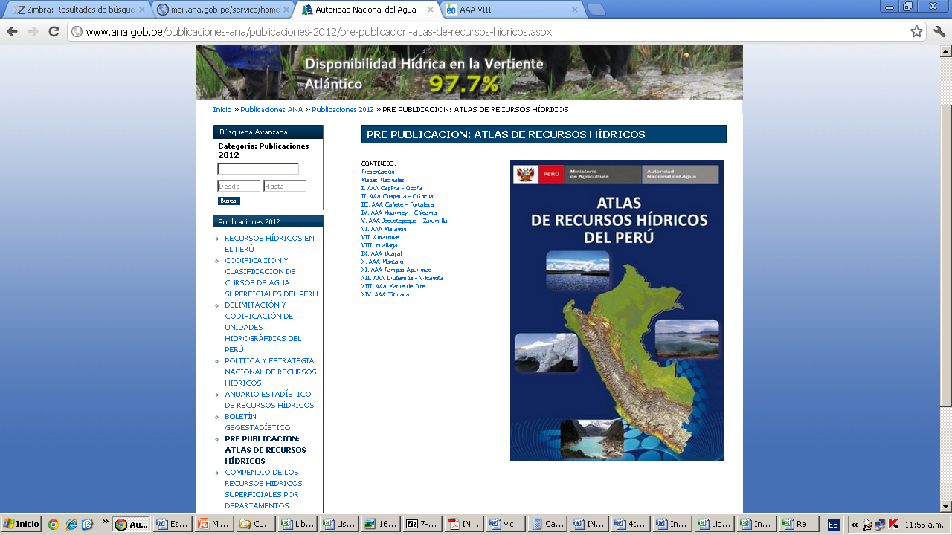
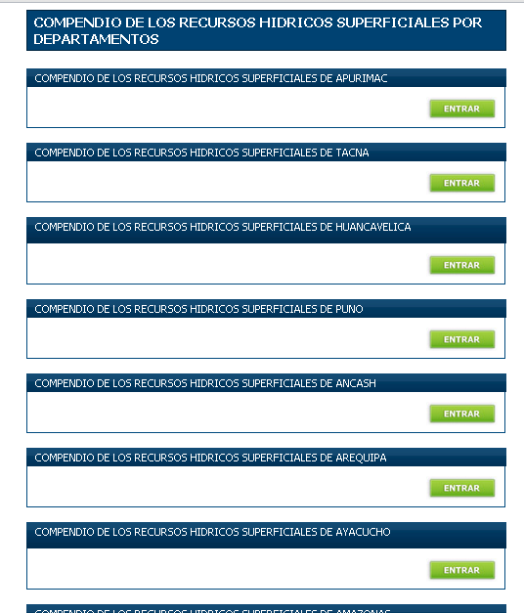
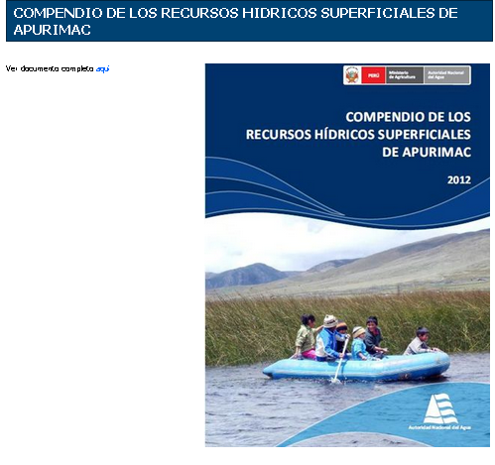
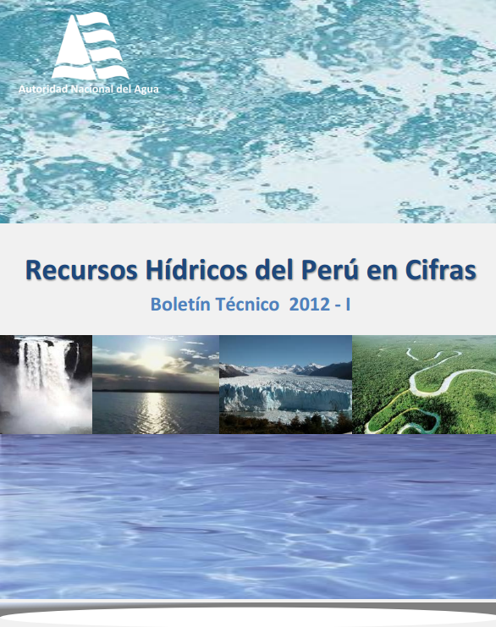
Documentos Generados
Publicados en la pagina WEB de la Autoridad Nacional del Agua

Slide 32
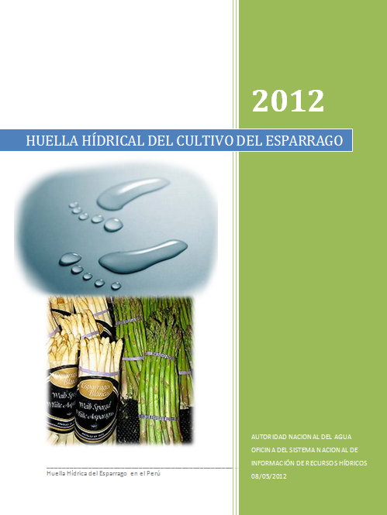
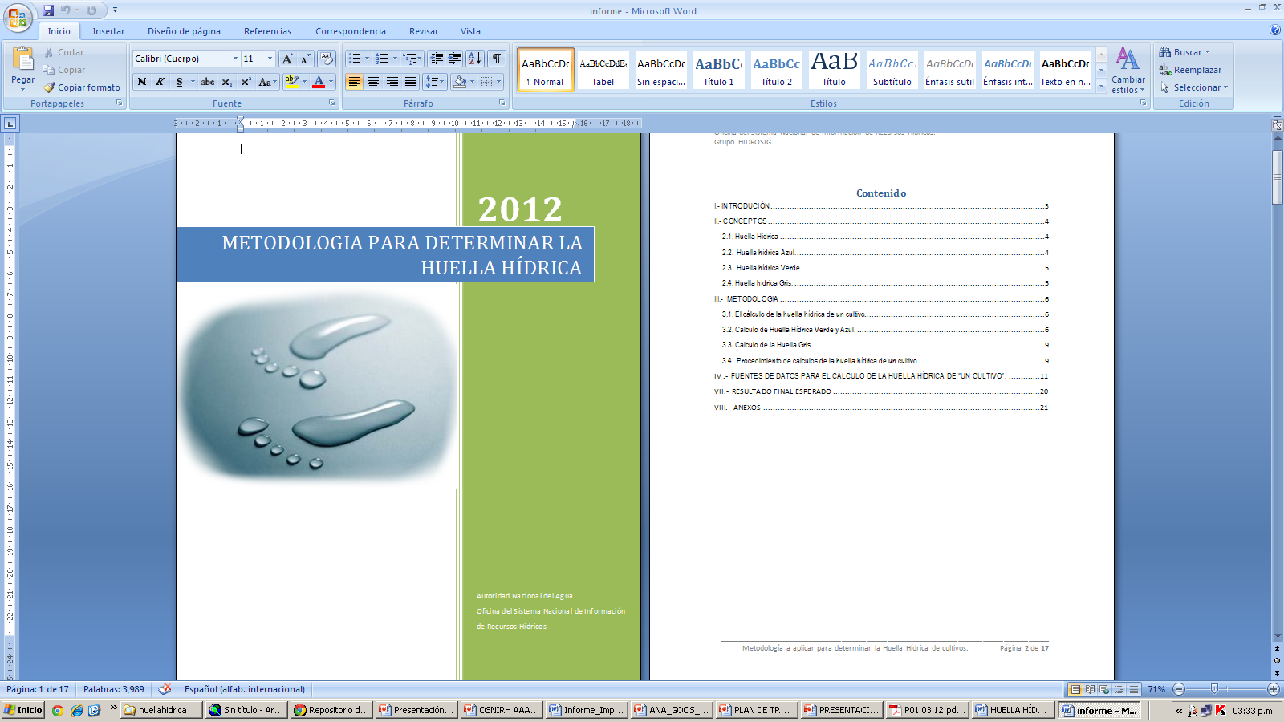
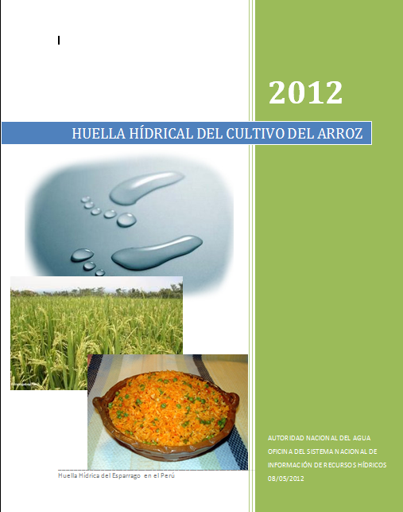
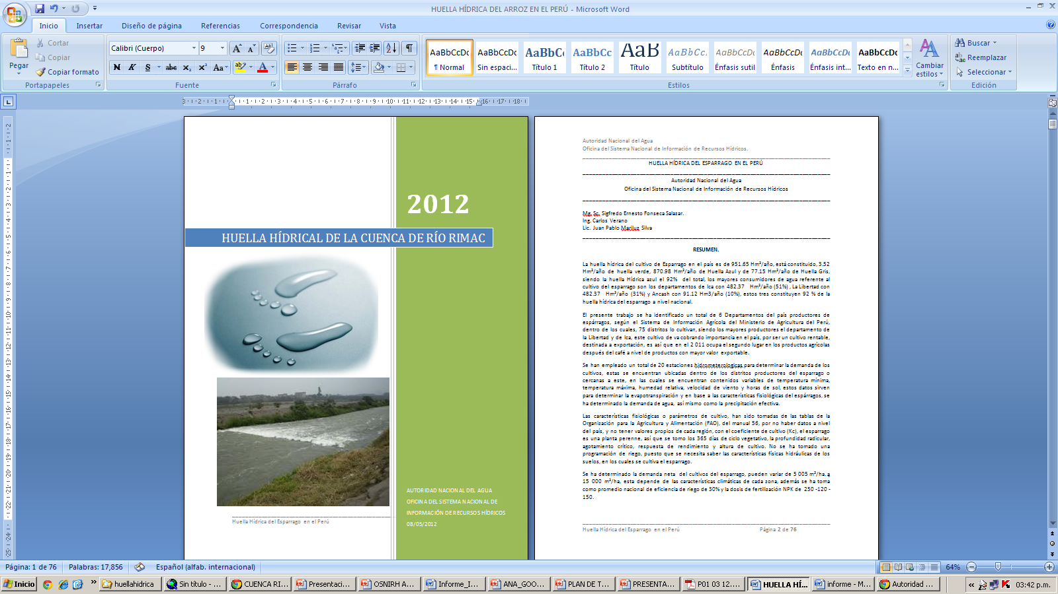
Huella Hídrica de cultivos

Slide 33
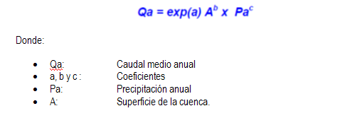
Metodología para la disponibilidad hídrica
AMBITOS SIN INFORMACIÓN

Slide 34
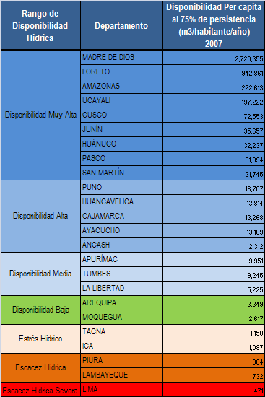
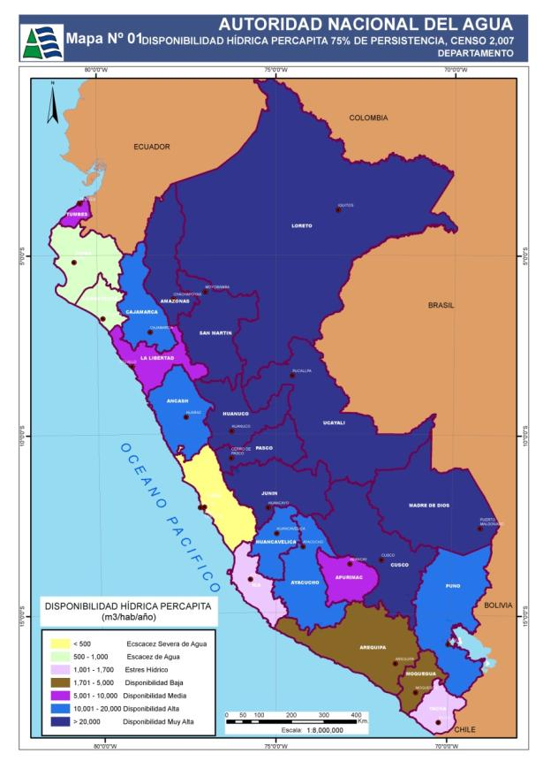
DISPONIBILIDAD PERCAPITA DEPARTAMENTOS

Slide 35
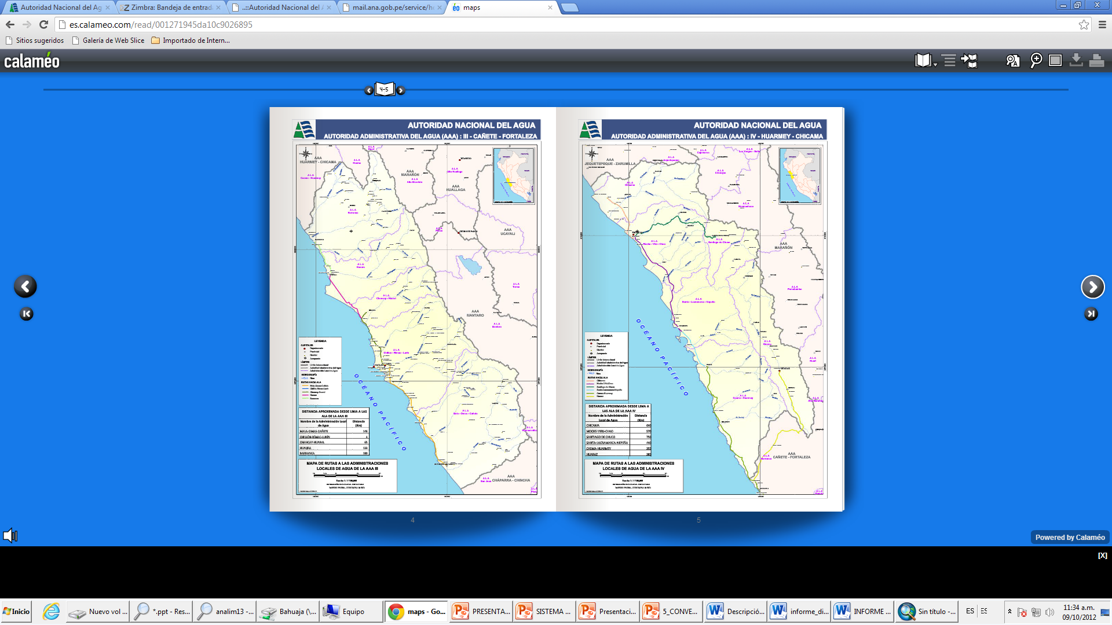
MAPAS DE RUTAS

Slide 36
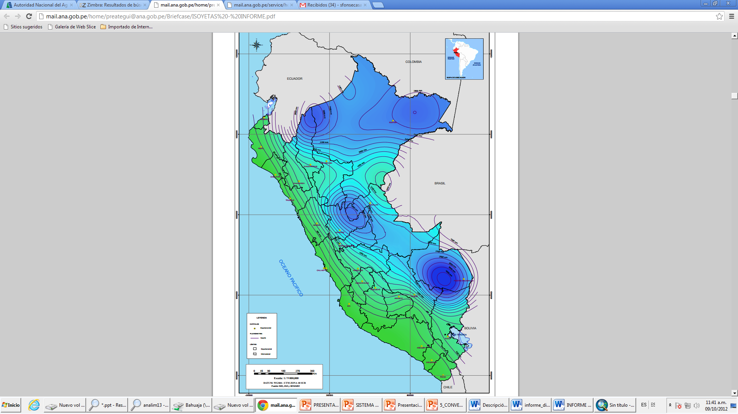
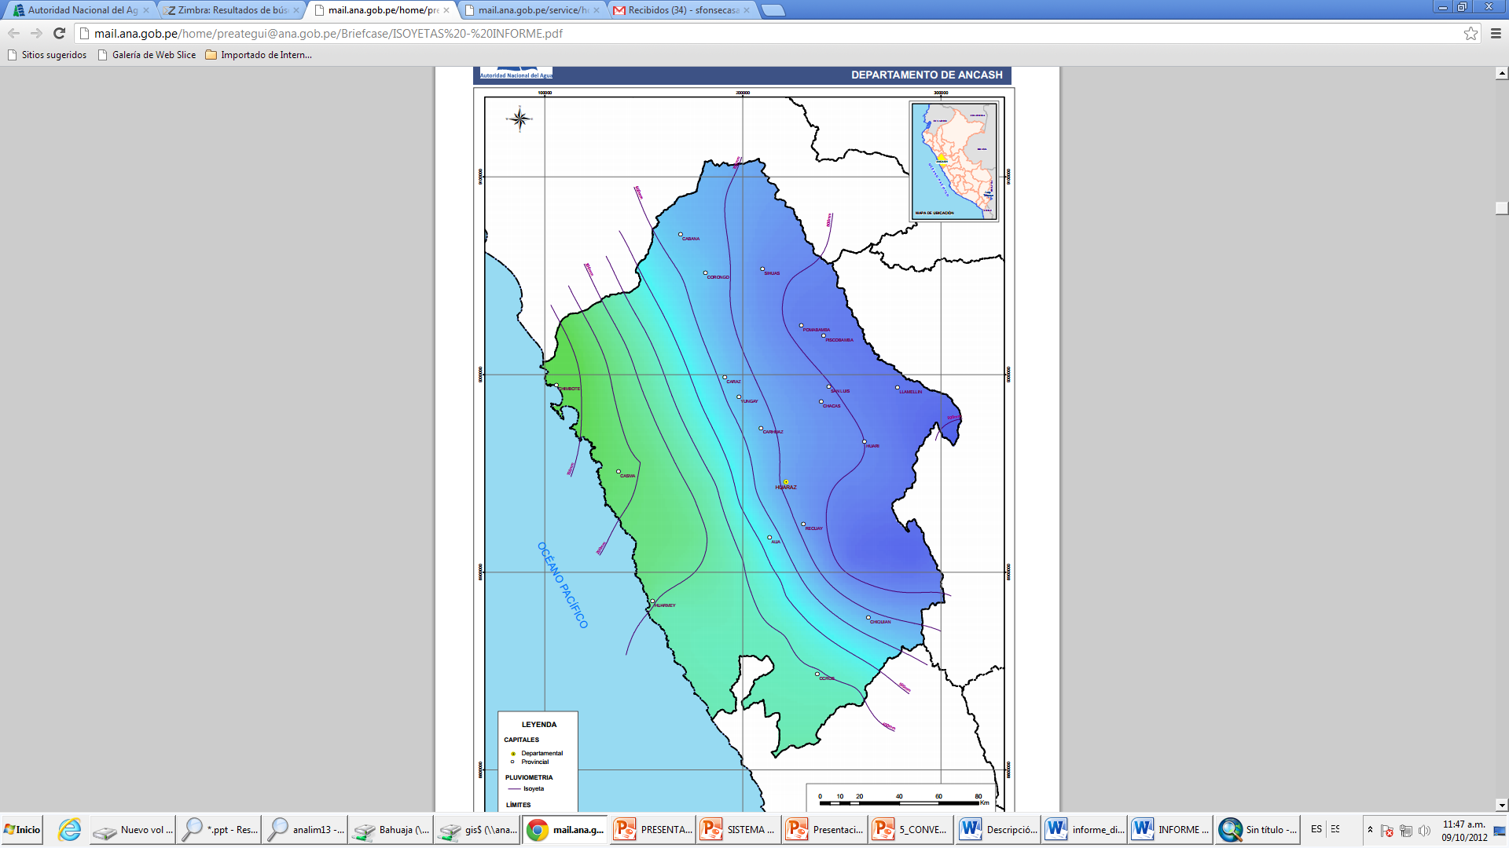
GENERACIÓN DE ISOYETAS, POR REGIÓN, AAA, ALA Y CUENCAS

Slide 37
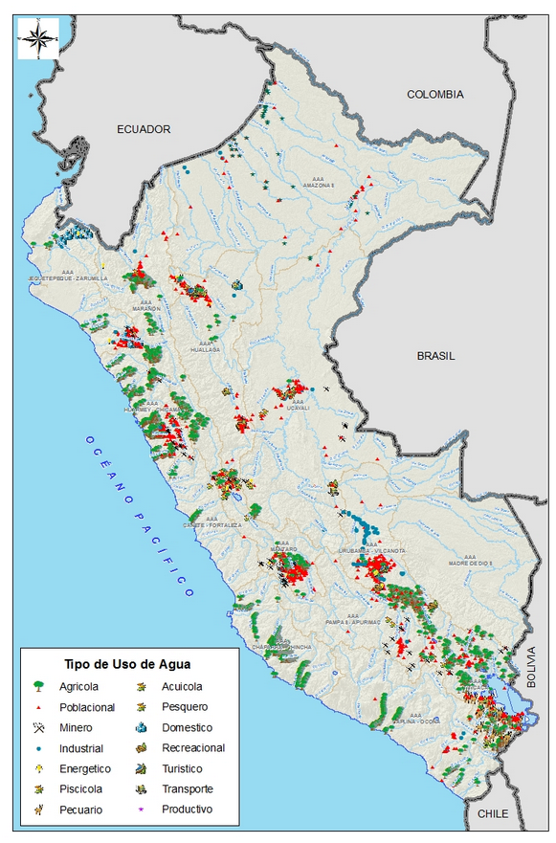
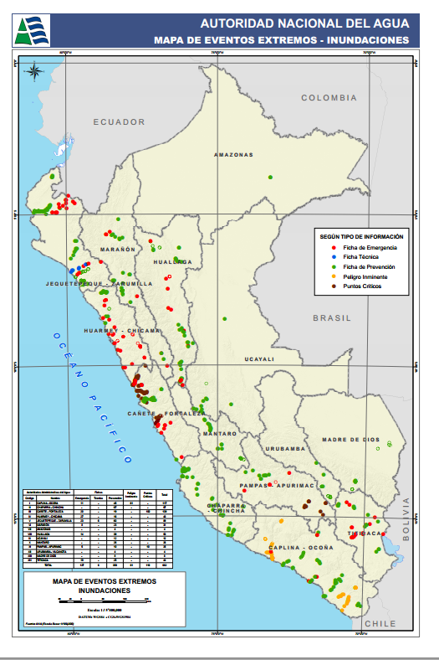
BOCATOMAS, DERECHOS Y PELIGROS

Slide 38
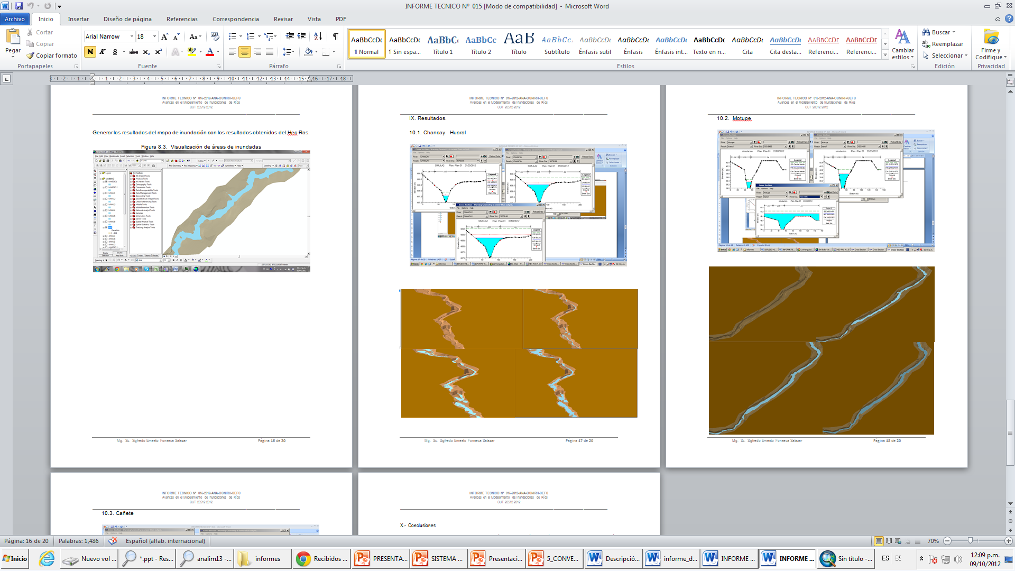
SIMULACIÓN DE INUNDACIONES CON HEC-RAS

Slide 39
DISEÑO Y DESARROLLO DEL
SNIRH.

Slide 40
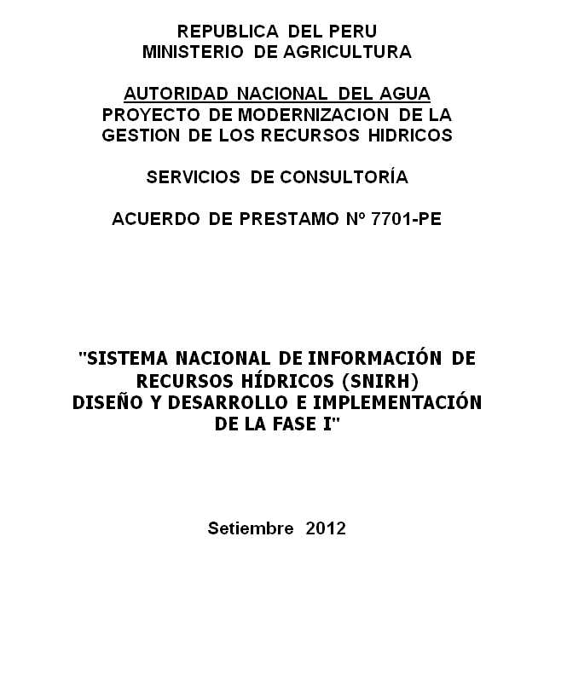
  SISTEMA NACIONAL DE INFORMACION DE RECURSOS HÍDRICOS
Objetivo de la consultoría
Diseñar el Sistema Nacional de Información de Recursos Hídricos (SNIRH) completo y desarrollar e implementar, los sub sistemas siguientes: (1) Cantidad y Calidad de los Recursos Hídricos (2) Regulación de Uso de Agua y (3) Portal de Recursos Hídricos utilizando para ello las informaciones de las seis cuencas piloto, teniendo como referencia los sistemas de información desarrollados por la Oficina del Sistema Nacional de Información de Recursos Hídricos (OSNIRH) y la integración de información de las instituciones del Sistema Nacional de Gestión de Recursos Hídricos, a nivel regional y nacional, en el marco del Proyecto "Modernización de la Gestión de los Recursos Hídricos" ejecutado por la Autoridad Nacional del Agua del Gobierno Peruano, financiado parcialmente por el Préstamo Nº 7701-PE del Banco Internacional de Reconstrucción y Fomento (Banco Mundial).

Slide 41
  SUB SISTEMAS
CCRH:
CANTIDAD Y CALIDAD DE
LOS RECURSOS HÍDRICOS
RUA:
SUB SISTEMA DE REGULACIÓN DE USOS
PERH:
PORTAL ESPECIALIZADO DE RECURSOS HÍDRICOS

Slide 42
IMPLEMENTACIÓN
TECNOLOGICA DEL
SNIRH.

Slide 43
INFRAESTRUCTURA INFORMÁTICA NODO CENTRAL
NUBE ANA

Slide 44
PLAN DE GESTION DE
SNIRH.

Slide 45
Árbol de Problemas

Slide 46

Perspectiva Institucional. Visión:
El Perú cuenta con un Sistema Nacional de Información sobre los recursos hídricos eficiente e integrado que permitirá a las autoridades, funcionarios y usuarios del agua la toma de decisiones en la gestión de los recursos hídricos.

Slide 47
Perspectiva Institucional: Objetivo General
Objetivo General:
Disponer de información de recursos hídricos, de manera oportuna, consistente y confiable a los actores de la gestión integrada de los recursos hídricos y población en general.
Objetivo Estratégico Específico 1: Generación
Objetivo Estratégico Específico 4: Difusión
Objetivo Estratégico Específico 2: Integración
Objetivo Estratégico Específico 3: Sistematización

Slide 48
Perspectiva Institucional: Objetivos Específicos
Objetivo Estratégico Específico 1:
Generar información en una base de datos cualitativa y cuantitativamente de los recursos hídricos superficiales y subterráneos.
Objetivo Estratégico Específico 2:
Integrar la información general y complementaria de los recursos hídricos existentes en los sectores públicos y privados en el ámbito nacional e internacional.
Objetivo Estratégico Específico 3:
Mejorar la sistematización información sobre recursos hídricos, en términos de oportunidad, calidad y automatización.
Objetivo Estratégico Específico 4:
Difundir la información de recursos hídricos de manera adecuada.

Slide 49
Perspectiva Institucional: Estrategias.
Eje Estratégico 1: Generación de Información
Desarrollar redes de medición de recursos hídricos y capacidades del personal técnico responsable de su operación, mediante nuevos financiamientos, alianzas estratégicas y convenios con proyectos de investigación del exterior e instituciones del país.
Diseñar, establecer e implementar protocolos, estándares, procesos y controles para la calidad y oportunidad de la información, considerando las experiencias y conocimientos generados en sistemas de información de similar naturaleza en el exterior.

Slide 50
Perspectiva Institucional: Estrategias.
Eje Estratégico 2: Integración Técnica - Institucional
Implementar el marco legal para posicionar al SNIRH entre las autoridades políticas e instituciones del país como herramienta oficial en la toma de decisiones relacionadas a recursos hídricos, y la concertación de alianzas, contratos y convenios para lograr nuevos recursos financieros.
Intensificar el uso de nuevas tecnologías de comunicación para integrar información, mejorar la integración institucional del Sistema Nacional de Información de acuerdo a la expectativa y fuerza de cada integrante, y mejorar la comunicación entre las direcciones, oficinas y proyectos del ente rector.
Elaborar mecanismos y difundir el marco legal vigente en la materia entre los integrantes del SNIRH.

Slide 51
Perspectiva Institucional: Estrategias.
Eje Estratégico 3: Sistematización e Informática
Aprovechar las tecnologías informáticas para mejorar la integración tecnológica, sistematizar la información, potenciar la plataforma informática y el de desarrollo aplicativos.
Eje Estratégico 4: Difusión de Información
Intensificar las tecnologías en comunicación para difundir masivamente la información de recursos hídricos, mejorando su presentación y acceso hacia la población.

Slide 52
Objetivo Estratégico Específico 1:
Generar información, tabular, geoespacial y documentaria, sobre recursos hídricos superficiales y subterráneos, en lo referido a su cantidad, oportunidad y calidad de este recurso.
1.1. Mejorar la red de monitoreo de recursos hídricos.
1.3. Generar estadísticas e indicadores sobre los recursos hídricos
1.2. Implementar el Catastro de Recursos Hídricos
1.4. Sistematizar los estudios y documentación.
Actividades

Slide 53
Objetivo Estratégico Específico 2:
Integrar la información de recursos hídricos existente en los diferentes sectores productivos y en distintos ámbitos: internacional, nacional, regional y local.
2.1. Articular los Sistemas de información de los integrantes del Sistema Nacional de Gestión de Recursos Hídricos
2.3. Intercambio de información con las instituciones integrantes del Sistema Nacional de Información y otras instituciones.
2.2. Implementación del marco legal referido al Sistema Nacional de Información.
Actividades

Slide 54
Objetivo Estratégico Específico 3:
Mejorar la oportunidad, calidad y automatización de la información sobre recursos hídricos.
3.1. Desarrollar procedimientos y metodologías para la sistematización de la información.
3.3. Sistematizar el ordenamiento, procesamiento y automatización de la información.
3.2. Calidad de la información.
3.4. Implementación de una plataforma informática sólida.
3.5 Capacitación técnica en los órganos desconcentrados.
Actividades

Slide 55
Objetivo Estratégico Específico 4:
Difundir la información de recursos hídricos de manera adecuada.
4.1. Diseño de los instrumentos de difusión adecuados orientado al usuario de la información.
4.2. Elaboración de publicaciones: boletines, anuarios, compendios, atlas, entre otros.
4.3 Campañas de difusión de cómo participar en la gestión de recursos hídricos
Actividades

Slide 56
QUE VISIONAMOS

Slide 57
QUE VISIONAMOS
SISTEMAS DE EXPERTO
SISTEMAS DE INFORMACIÓN DEL AGUA
SIG COORPORATIVO + MODELAMIENTO
SIG CORPORATIVO
SISTEMA NACIONAL DE INFORMACION DE RECURSOS HÍDRICOS
SISTEMA DE CATASTRO DEL AGUA
SISTEMAS DE SOPORTE A LAS DESICIONES
SIG CORPORATIVO
TABLERO DE CONTROL DEL AGUA
SISTEMA DEL CONOCIMIENTO DEL AGUA
SIG COORPORATIVO + INDICADORES + ESTADISTICAS

Slide 58
SISTEMAS DE INFORMACIÓN DEL AGUA
SISTEMA INFORMACION HIDROLOGICA
SISTEMA DE INFORMACION DE USOS DEL AGUA
SISTEMAS DE INFORMACION DE CUENCAS (MEDIO FISICO)
SISTEMA DE FACTORES SOCIO DEMOGRAFICOS Y ECONOMICOS
ATMOSFERICO
SUPERFICIAL
SUBTERRANEO
GLACIALES
CALIDAD DEL AGUA
OCEONOGRAFICOS
USO PRODUCTIVOS
VERTIMIENTO
REUSOS
DESALACION
VALOR ECONOMICO
UNIDADES HIDROGRAFICAS
AMBITOS ADMINISTRATIVOS
PARAMETROS FISICOS
SUELOS
HIDROGEOLOGIA
GEOLOGIA
ECOLOGIA
RESERVAS, ETC
HABITANTES
POBREZA
SALUD
EDUCACION
ACTIVIDADES ECONOMICAS
ENTRE OTRAS

Slide 59
SISTEMA DEL CATASTRO DEL AGUA
REGISTROS DE RECURSOS HIDRICOS
INVENTARIO DE RECURSOS HIDRICOS
DERECHOS DE USO DE AGUA
DERECHOS DE VERTIMIENTOS
DERECHOS DE REUSO DE AGUA
OPERADORES HIDRAULICOS
ORGANIZACIONES DE USUARIOS
CONSULTORES
INFRAESTRUCTURA HIDRAULICA
FUENTES DE AGUA

Slide 60
SISTEMA DEL CONOCIMIENTO DEL AGUA
CENTRO DOCUMENTARIO
COMPEDIO NORMATIVO
ESTUDIOS
PROYECTOS
INVESTIGACION
CULTURA DEL AGUA
DIRECTIVAS
CONVENIOS
RESOLUCIONES JEFATURAS Y ADMINISTRATIVAS

Slide 61
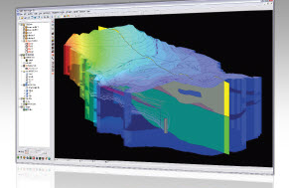
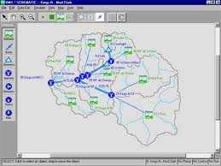
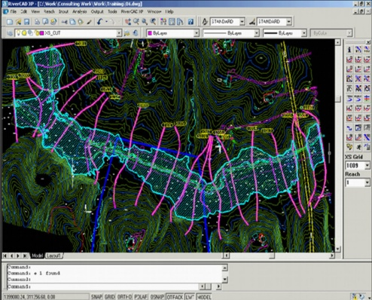
SISTEMAS DE EXPERTO
ARCHIVO DE LECTURA
FORMATO DEFINIDOS
BASE DE
DATOS
PRE
TRATAMIENTO
BASE DE
DATOS
BASE DE
DATOS

Slide 62


Slide 63


Slide 64


TABLERO DE CONTROL DEL AGUA
INDICADORES DE RECURSOS HÍDRICOS
ESTADISTICAS DE RECURSOS HÍDRICOS

Slide 65
MUCHAS GRACIAS

